Slide 1
VO ID opzoeken

Slide 2
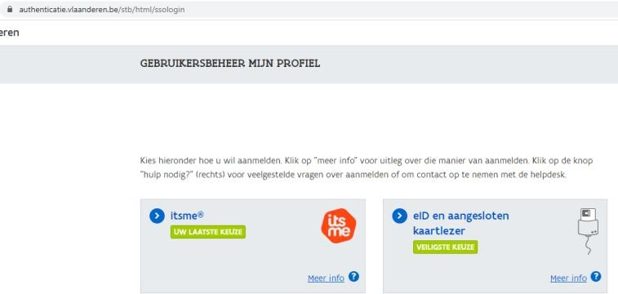
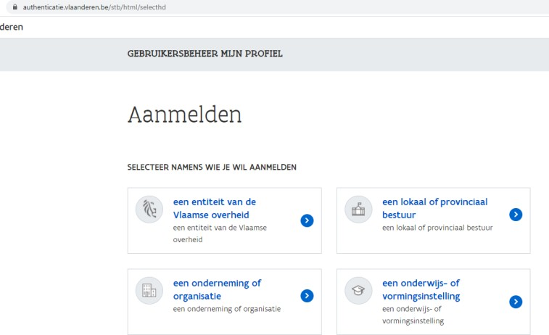
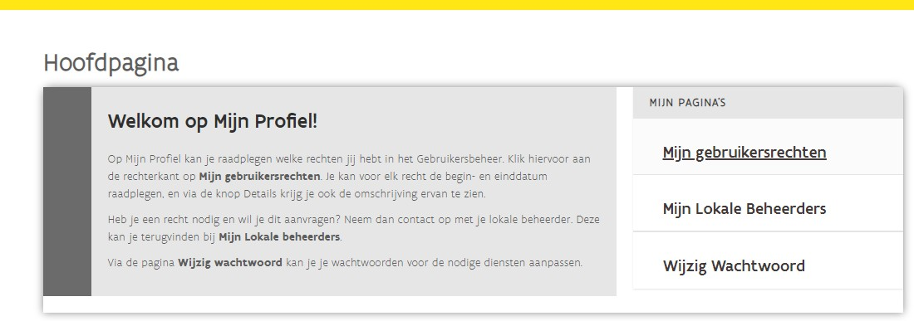
Ga naar: https://mijnprofiel- gebruikersbeheer.vlaanderen.be/user/
Meld aan op één van de voorgestelde wijzen
*Indien u na deze stap een foutmelding ontvangt, dient u het nummer 1700 op te bellen om een actieve werkrelatie aan te vragen.*
Selecteer namens wie je wil aanmelden (vb. een entiteit van de Vlaamse overheid)
Selecteer ‘Mijn gebruikersrechten’
Klik op het vinkje rechts om meer informatie te zien, waaronder je VO-ID
2

